Slide 1
물리적 보안
[ 물리적으로 정보, 인명, 시설을 위협하는 것을 방어. 여기선 다른 사용자의 컴퓨터를 멋대로 사용하여 정보를 빼내거나, 정보를 훔치기 위해 컴퓨터를 훔치는 것을 방어하는 것을 의미 ]

Slide 2
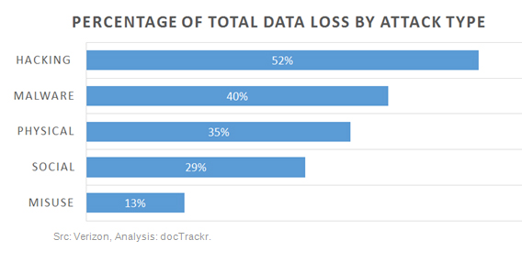
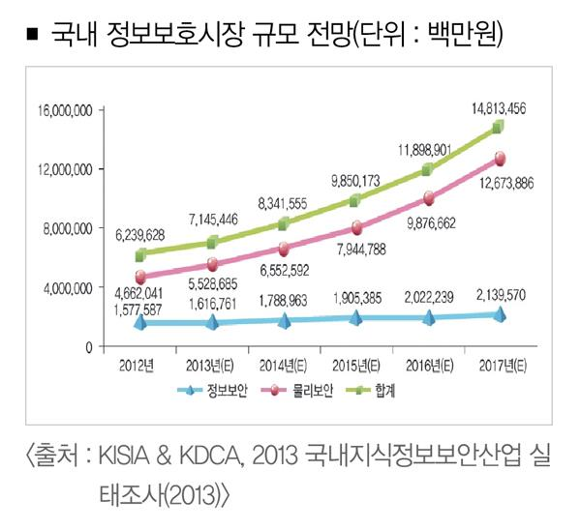
2014
물리적 보안의 중요성은 계속 강조되고 있습니다.

Slide 3
하지만 우리는 백신을 이용하여 보이지 않는 보안만 철저하게 지켜왔고,
세상에서 가장 쉽지만 강력한 해킹인 물리적 해킹을 막는 물리적 보안은 신경 쓰지 않았습니다.

Slide 4
PC 물리적 보안을 지키기 위해 어떤 방법이 좋을지 생각하던 중
가장 쉽지만, 가장 중요한 방법이 ‘잠금’ 이라는 것을 알아냈습니다.

Slide 5
바쁜 일상을 살아가는 모두가
사소한 것에 의해 피해 받지 않게,
잠금 해주는 서비스를 소개합니다.

Slide 6
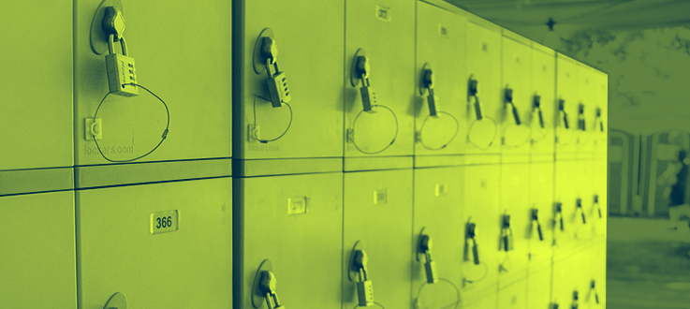

우리는 바쁘기에
사소한 것 까지
신경 쓸 수 없다.
2017-S-3034 권순호

Slide 7
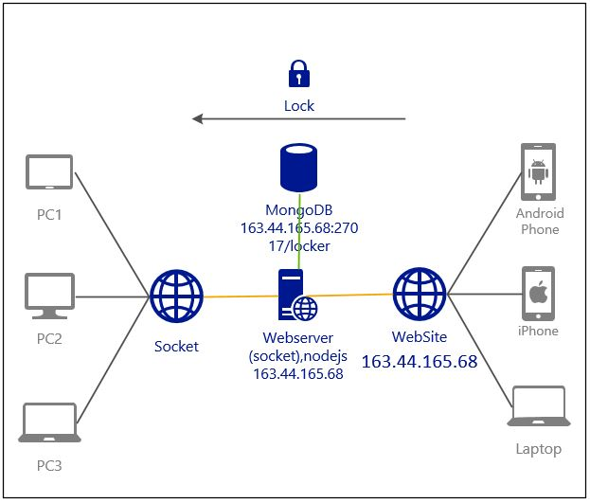
Conoha VPS
서비스는 전세계 어디든지 인터넷에 연결 되어 있고,
웹 페이지에 접속만 하면 컴퓨터를 감시할 수 있도록 만들었습니다.

Slide 8
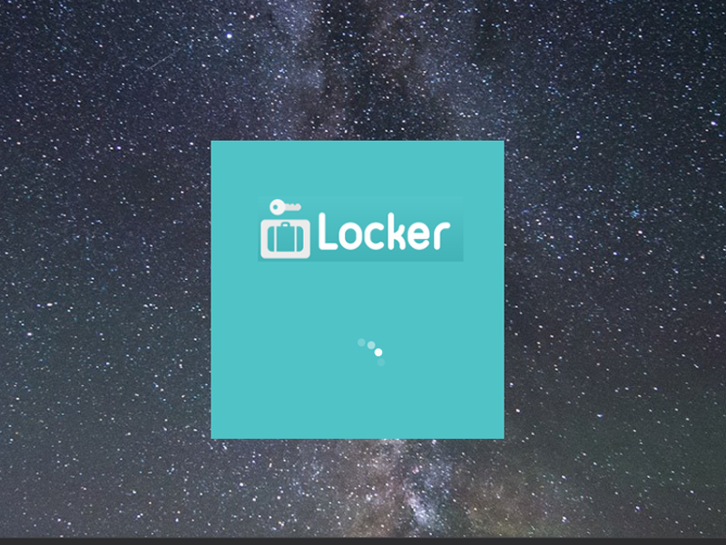
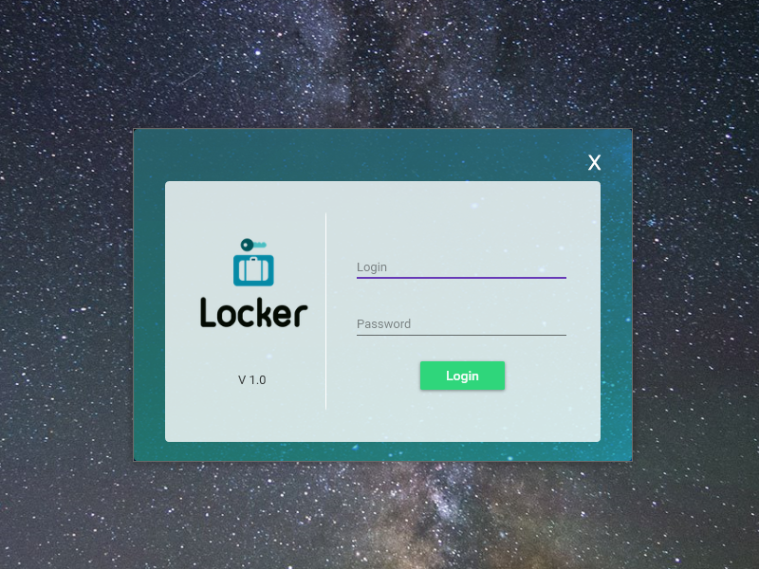
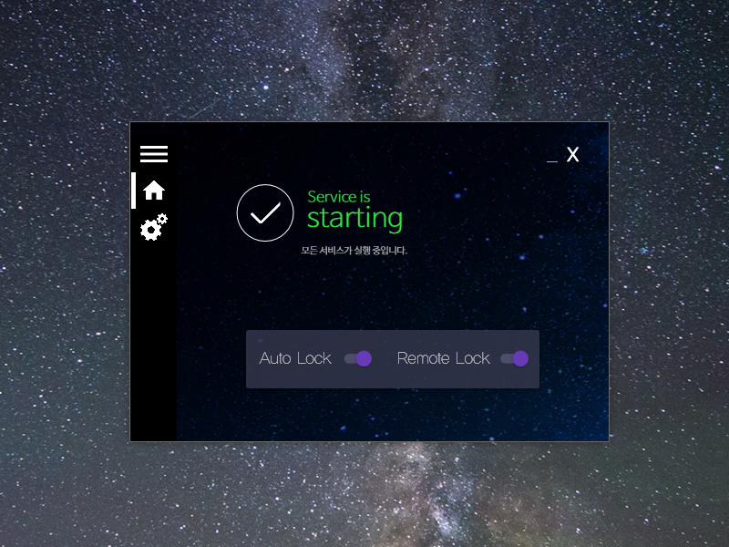
윈도우 소프트웨어 (c# WPF) [1]
7
8
1
2
4
3
5
6
소프트웨어는 백그라운드에서 백신처럼 언제나 실행될 수 있도록 만들었습니다.

Slide 9
윈도우 소프트웨어 (c# WPF) [1]
1 | 메뉴 버튼이다.
2 | 홈 버튼이다. 홈 화면(현 화면)로 이동한다.
3 | 설정 버튼이다. 설정 화면이 홈 화면 대신 보여진다.
4 | 현재 상태를 알려 준다. 주요 기능 실행 여부에 따라 3가지 상태로 나뉜다.
5 | 자동 잠금 실행 여부 스위치다. 자동 잠금은 윈도우에서 일정 시간이 지나면 절전모드로 가는 기능과 비슷하다. 마우스와 키보드 움직임을 프로그램이 감지하여 설정에서 지정한 시간이 지나면 자동으로 컴퓨터를 잠근다. 컴퓨터의 절전모드 기능과 겹치지 않도록 절전모드로 가는 시간을 잠금으로 가는 시간보다 항상 나중에 오거나 끄도록 유도하고, 현재 잠금 상태인지 항상 확인하여 잠금이 무한으로 요청되는 것을 방지한다.
6 | 원격 잠금 실행 여부 스위치다. 원격 잠금은 웹 페이지를 통하여 자신의 컴퓨터를 모니터링 할 수 있다. 허용되는 기능은 다음과 같다. 웹을 통하여 현재 자신의 컴퓨터가 온라인(켜짐)상태인지 확인 할 수 있다. 웹을 통하여 현재 컴퓨터에 현재 보여지고 있는 창의 이름을 알 수 있다 웹을 통하여 현재 자신의 컴퓨터를 잠금, 절전, 종료 할 수 있다 웹을 통하여 컴퓨터의 화면을 이미지 형태로 볼 수 있다.
7 | 프로그램이 백그라운드에서 실행되고 트레이 아이콘으로 보이도록 한다.
8 | 프로그램을 완전히 종료한다.

Slide 10
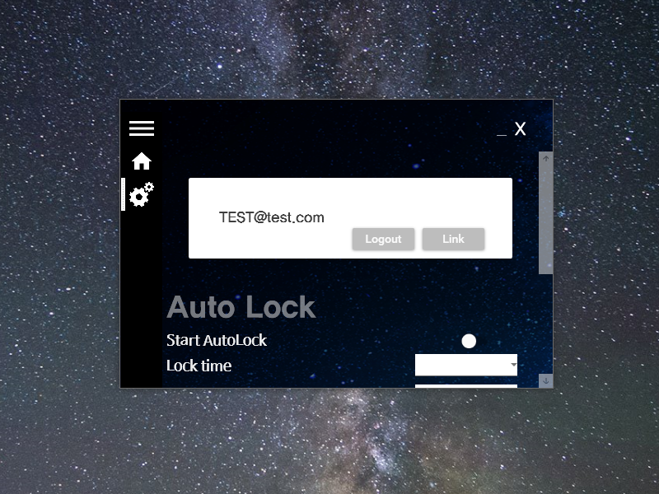
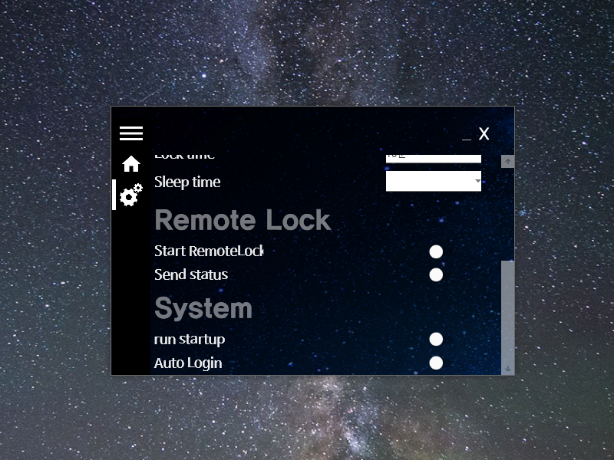
윈도우 소프트웨어 (c# WPF) [2]
6
1
2
3
7
8
4
9
5
10
1 | 현재 로그인 된 이메일을 보여준다.
2 | 로그아웃. 현재 저장된 계정 정보를 삭제하고, 새 로그인 화면으로 이동한다.
3 | 모니터링 할 수 있는 웹사이트로 이동한다.
4 | 자동 잠금을 실행하는 스위치다.
5 | 잠금 시간 설정
6 | 절전 모드 시간 설정
7 | 원격 잠금 시작
8 | 절전모드 시간 설정
9 | 부팅 시 자동 실행 스위치이다.
10 | 자동 로그인 스위치이다.

Slide 11
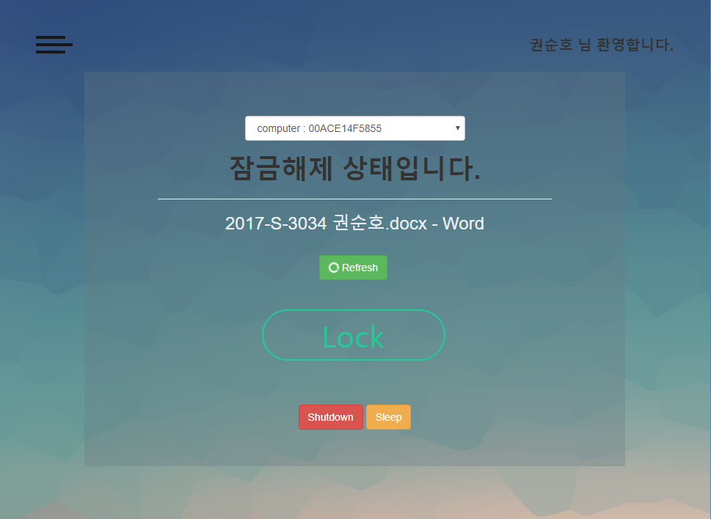
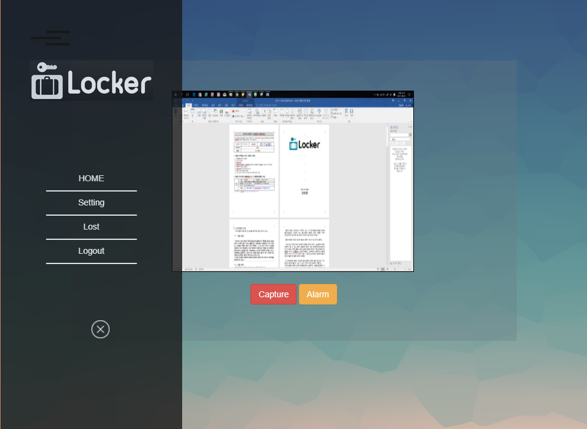
웹 클라이언트(Node.js)
1
2
10
3
4
5
6
7
11
12
8
9
웹 페이지는 물리 보안을 위한 목적이기에 단순하게 만들었습니다.

Slide 12
1 | 메뉴 버튼이다. 다른 메뉴로 이동할 수 있다.
2 | 현재 사용자의 닉네임을 보여준다
3 | 조작할 컴퓨터를 선택할 수 있다. 최대 3개까지 등록 가능하다.
 | PC에서 최초로 로그인 할 때 데이터 베이스에 기록이 되며, 컴퓨터가 등록되지 않았을 경우 왼쪽의 메시지를 띄운다.
4 | 현재 컴퓨터의 잠금 상태를 알려준다. 보여주는 메시지는 ‘오프라인’, ‘잠금 해제 중’, ‘잠금 중’ 총 3가지다.
5 | 현재 컴퓨터에서 가장 위에 있는 창의 이름을 알려준다.
6 | 현재 상태를 새로고침 한다.
7 | 컴퓨터 원격 잠금버튼이다. 잠금을 요청한 후 결과를 알림으로 알려준다.
8 | 컴퓨터 원격 종료버튼이다. 종료를 요청한 후 결과를 알림으로 알려준다.
9 | 컴퓨터 원격 절전버튼이다. 절전을 요청한 후 결과를 알림으로 알려준다.
10 | 현재 컴퓨터를 캡쳐 한 화면을 보여준다.
11 | 컴퓨터 화면 캡쳐를 요청한다.
12 | 5초간 컴퓨터의 소리를 최대한 키우고 경적을 울린다.

Slide 13
주요 특징
원격 잠금
회사나 카페나 공공장소에서 노트북을 두고 잠시 자리를 비울 때 기기를 제대로 보안 처리하고 외출했는지 궁금하고 혹시 누군가 사용하고 있는지가 궁금할 수가 있다. 이때 웹에 접속하여 쉽게 보안 처리할 수 있다.
분실 알람
노트북을 어디다 두었는지 모르거나, 누군가 컴퓨터에 접근하고 있다는 것을 감지 했을 때 5초간 벨(알람)을 울리게 하여 찾거나 위협할 수 있다.
자동 잠금
기기를 다운로드하거나 백그라운드에서 멈추면 안되는 작업을 할 때 절전 대신에 자동으로 잠금이 되도록 하여 기기를 지킬 수가 있다.
화면 감시
기기에서 누군가 사용하고 있는지 실시간으로 이미지 형태로 볼 수 있다.

Slide 14
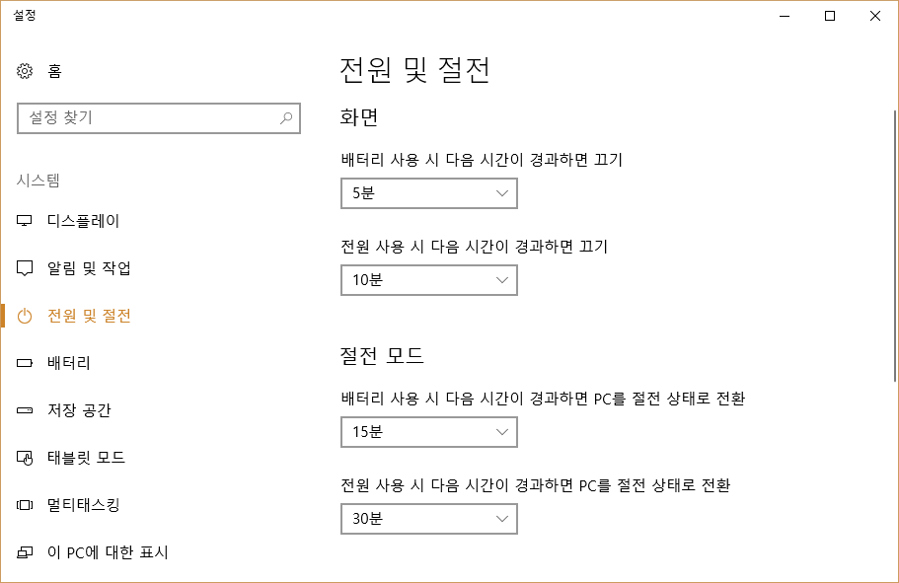
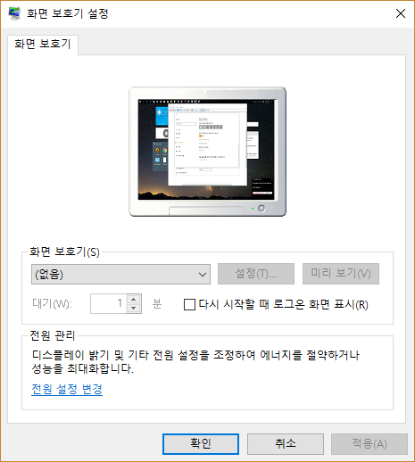
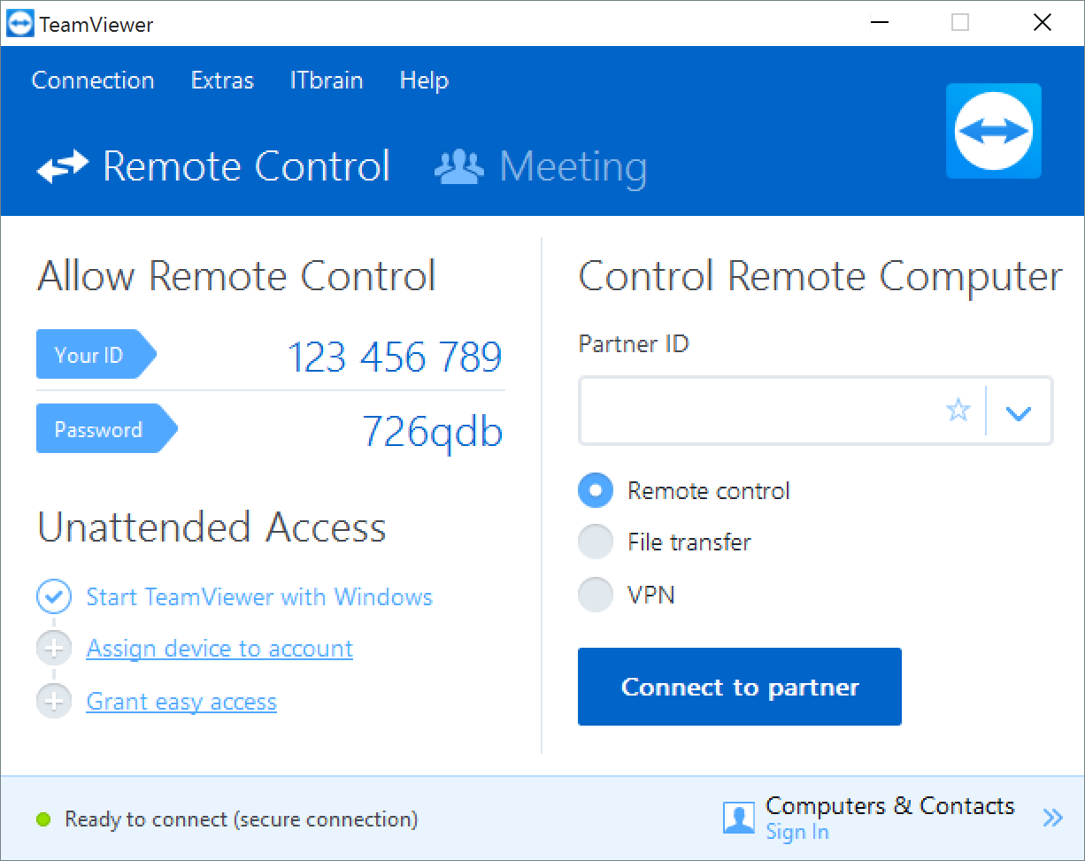
타 소프트웨어와 비교
윈도우의 기본 자동 절전
절전 모드는
진행하던 프로그램들을 모두 멈추고 전기 절약을 하고있는 상태다.
따라서, 다운로드나 다른 작업이 백그라운드에서 진행 중 일 때는 절전 모드보다 잠금 모드로 가는 것이 유용하다.
윈도우의 화면 보호기
화면 보호기는 자동 잠금이 유용하나, 원격으로 잠금을 할 수 없어, 사용자가 원하는 순간에 잠글 수 없다.
반면‘Locker’는 웹을 통해 어디서나 관리할 수 있다
T사의 원격제어 프로그램
가장 많이 쓰이는 윈도우 원격 제어 프로그램이다.
하지만 잠금만 하여 보안을 유지할 경우에는 부피가 큰 프로그램이 필요 없으며, 원격조정 하려면 항상 앱이나 프로그램을 깔아야 한다.

Slide 15
기대 효과
기업 효과
자리를 비울 때 자동으로 잠금 상태로 전환하여 보안을 유지하거나, 하던 작업을 계속 유지 한다.
외부 장소 어디서나 웹 페이지에 접속하여 PC를 감시 할 수 있다.
개인 효과
잠금 하거나 종료하는 것을 까먹은 것을 깨달았을 때 쉽게 처리 할 수 있다.
노트북 분실 시 최대한의 도움을 줄 수 있다.

Slide 16
추후 업데이트 될 기능
노트북이나 태블릿의 웹 카메라를 사용한 실시간 감시.
도움말 기능.
노트북에서 얼굴인식을 활용한 주인 감지 기능.
개발 언어
서버 : node.js
클라이언트(윈도우) : c# WPF

Slide 17
아직까지 물리적 보안을 타겟으로 한 소프트웨어는 찾아보기 어렵기에
‘LOCKER’는 새로운 서비스 라고 할 수 있습니다.

Slide 18
권순호
soon3626@naver.com

